Slide 1
Atelier régional de formation sur les Plans Nationaux d’Adaptation (PNA) pour les pays africains francophones en voie de développement Du 25 au 27 Septembre 2017 Rabat, Maroc
Introduction à NAP Central: page de l’événement, questionnaire en ligne, ressources, l’évaluation du SBI des progrès sur les PNA

Slide 2
Page de l’événement
http://napexpo.org/workshops/franco
Programme
Présentations
Fil Twitter: @NAP_Central
Profils des participants
Liens vers des ressources supplémentaires
Blogs

Slide 3
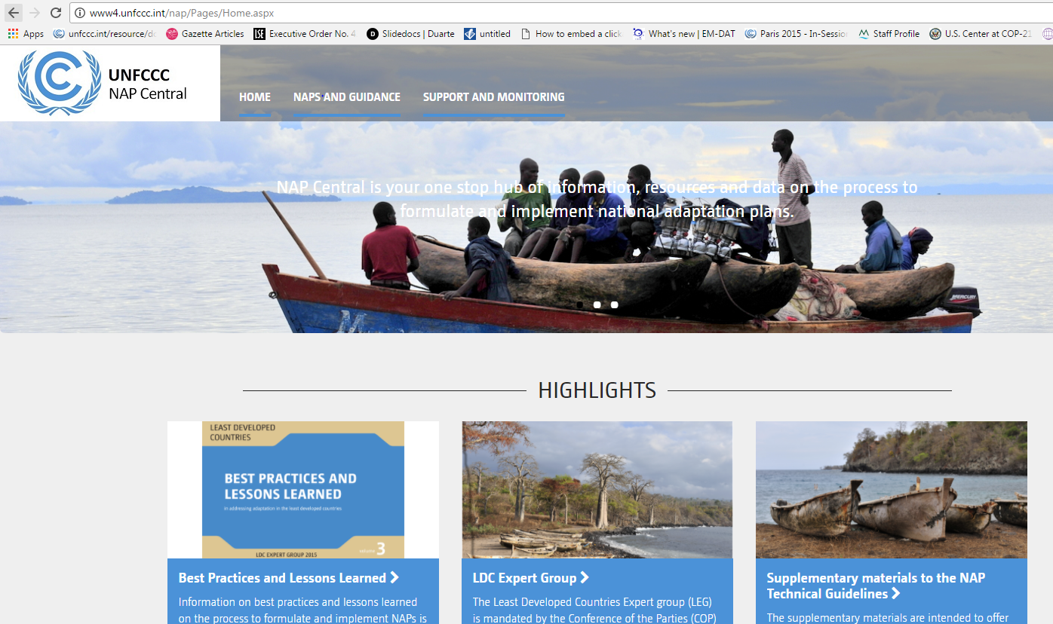
http://unfccc.int/nap

Slide 4
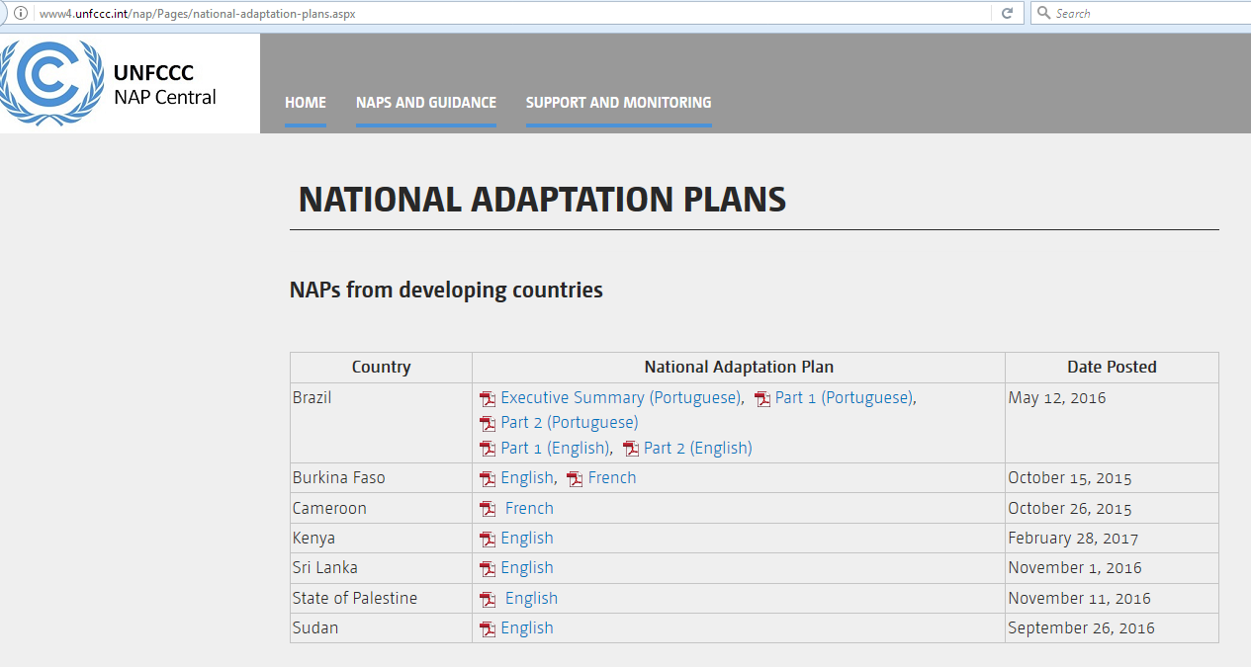
Communication des PNA
Les PNA sont à soumettre sur la plateforme NAP Central à l’adresse: unfccc.int/nap.
Envoyer par e-mail au secretariat@unfccc.int, ou à l’équipe NAP à l’adresse napcentral@unfccc.int
http://www4.unfccc.int/nap/Pages/national-adaptation-plans.aspx

Slide 5
Directives techniques
Les directives initiales sont contenues en annexe de la décision 5/CP.17
Les directives techniques pour le processus des PNA, développé par le LEG en réponse à la décision 5/CP.17 point 15 sont disponibles dans plusieurs langues à l’adresse <http://unfccc.int/7279>
Disponibles en Arabe, Anglais, Francais, Portugais et Espagnol
Des suppléments aux directives sont disponibles sur la plateforme NAP Central à l’adresse <http://www4.unfccc.int/nap/Guidelines/Pages/Supplements.aspx>
Les directives techniques fournissent une base pour l’élaboration et l’exécution des PNA

Slide 7
Ressources additionnelles sur les PNA
Partenaires
CDB
CI
FAO
IFRC
IIED
IPACC
UIT
GIZ
GWP
NAP Global Network
NAP-GSP
PROVIA
Southern Voices
UNITAR
OMS
OMM
Thèmes
Mandats
Bilan
Engagement des acteurs
Evaluations des aptitudes et des lacunes
Renforcement des capacités
Intégration dans la planification nationale et les budgets
Guides pour des méthodes et des outils
Suivi et évaluation
Agriculture
Diversité génétique
Pêche
Secteur forestier
Santé
Biodiversité
Services climatologiques
Technologies de l’information et de la communication

Slide 8
Publications

Slide 10
http://napexpo.org/2016

Slide 11
http://napexpo.org/workshops/franco

Slide 12
http://www4.unfccc.int/nap/Pages/GlobalNAPCalendar.aspx

Slide 13
Liens importants:
NAP Central: http://unfccc.int/nap
PNA soumis: http://www4.unfccc.int/nap/Pages/national-adaptation-pans.aspx
Questionnaire: http://www4.unfccc.int/nap/Pages/assessingprogress.aspx
Suppléments: http://www4.unfccc.int/nap/Guidelines/Pages/Supplements.aspx
NAP Expo: http://napexpo.org/2016
Atelier Pacifique: http://napexpo.org/workshops/pacific
Calendrier Global des PNA: http://www4.unfccc.int/nap/Pages/GlobalNAPCalendar.aspx
Envoyez-nous un message: napcentral@unfccc.int
Twitter @NAP_Central

Slide 14
Contact: La Présidence Groupe d’experts des pays les moins avancés (LEG) leghelp@unfccc.int

